Slide 1
第八章 具有特殊性质的图
华东师范大学计算机科学与技术学院
主讲教师：卢兴见

Slide 2
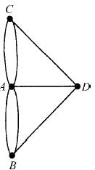
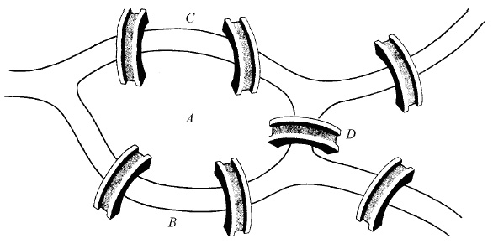
本章导读
图论古老而充满活力, 直观、应用广泛
图论中的图是对象及其相互关联的图形表示
瑞士数学家Euler是图论之父
Euler用图论的方法解决了(1736)哥尼斯褒七桥问题
在18 世纪的普鲁士的哥尼斯堡镇(现加里宁格勒)被普雷格尔河支流分成4 部分：河两岸、河中心岛、两条支流之间的部分, 相互之间有7 座桥连接。当时人们热衷于设计这样一条游览线路：从某个位置出发不重复地经过所有桥并最终返回出发点。

Slide 3

本章导读
主要内容
本章介绍以下五种特殊图
8.1 欧拉图
8.2 哈密顿图
8.3 平面图
8.4 无向树
8.5 有向树

Slide 4
8.1 欧拉图
基本要求
理解欧拉图的基本概念
教学重点和难点
无(有)向欧拉图的性质和应用

Slide 5
本节内容要点
欧拉通路
8.1.1欧拉图的概念
欧拉回路
欧拉图
充要条件及推论
一笔画问题
8.1.2 无向欧拉图的性质
充要条件及推论
*磁鼓位置
8.1.3 有向欧拉图的性质

Slide 6
8.1.1 欧拉图的概念
定义8.1.1 欧拉图
(1)欧拉通路：包含所有边的简单通路（经过每条边一次且仅一次）。
(2)欧拉回路：包含所有边的简单回路（经过每条边一次且仅一次）。
(3)欧拉图：具有欧拉回路且不含孤立点的图。
简单通路、简单回路：没有重复边或者说所有边各异；

Slide 7
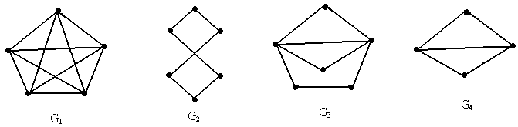
8.1.1 欧拉图的概念
例8.1.1 G₁、G₂和G₃都是欧拉图, G₄不是, 但有欧拉通路
哥尼斯堡七桥问题有解⇔其图模型是欧拉图

Slide 8
8.1.2 无向欧拉图的性质
定理8.1.1 欧拉图的充要条件
连通图是欧拉图 ⇔ 其每个顶点的度均为偶数。
证明：
无向图G=(V,E)
(1) ⇒
设G是欧拉图, α是G的一条欧拉回路, v是G的任意一个顶点。
由于α包含G的所有边, 且每条边在α中都不重复出现, 所以v的度数可通过v在α中的出现次数来计算： v在α中每出现一次, v的度数就增加2。由此, v的度是偶数。
(2) ⇐
设G的每个顶点的度均为偶数。
若一个图有欧拉回路, 则此回路必为最长的简单回路。
考虑G最长的简单回路, 证明它是欧拉回路, 即包含G所有的边。

Slide 9
8.1.2 无向欧拉图的性质
(a) 用构造法证明G中有简单回路, 即构造出一条简单回路：
从任意顶点v₀开始, 取与v₀关联的边e₁={v₀, v₁} (连通性, 这样的边一定存在); 因为d(v₁)为偶数, 所以可以继续取与v₁关联的边e₂={v₁, v₂},…, 最终必定取到一条边e_{k+1}={v_{k},v₀}, 从而得到一条简单回路(v₀,e₁,v₁,e₂,…,v₁,e_{i+1},…,e_{k+1},v₀)
(b) 用反证法证明G的最长的简单回路是欧拉回路：
假设G的某条最长的简单回路C不是欧拉回路
下面证明G中存在更长的简单回路, 而与假设矛盾
设C上的边构成边集合E_{C}, 令G₁=G(E-E_{C})。由假设, E-E_{C}≠∅, 因而G₁不是空图。又因为G是连通图, 所以G₁必含C上的顶点, 不妨设u是这样的顶点。由G₁的定义, G₁的每个顶点的度均为大于0的偶数。于是, 可以按照(a)的方法, 在G₁中从u出发得到G₁中的简单回路C₁。C和C₁有公共顶点u, 所以可以将C和C₁在u处连接起来, 得到一条G的简单回路, 其长度显然大于C的长度。

Slide 10
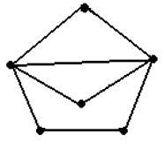
8.1.2 无向欧拉图的性质
定理8.1.1的证明过程给出了一种构造欧拉回路的方法。
（先构造一条简单回路，然后从其上某个含有其他边的顶点出发，在剩下的边集上构造一条回路，然后把两个回路拼起来构成一个更大的回路，直至包含所有的边）
例8.1.2 哥尼斯堡七桥问题无解, 因为其图模型不是欧拉图。

Slide 11
8.1.2 无向欧拉图的性质
欧拉回路的应用
(1)测试通信网络：以最小的代价检查系统中的每个链接(边)
(2)设计清扫垃圾的线路：每条街恰好经过一次

Slide 12
8.1.2 无向欧拉图的性质
推论
连通无向图两个不同的顶点之间有欧拉通路 ⇔ 它们的度为奇数且其他顶点的度均为偶数
证明：
设u和v是连通无向图G的两个不同的顶点, 在G中附加一条边e={u,v}, 得到图G₁。
G中u和v之间有欧拉通路
⇔ G₁有欧拉回路
⇔ G₁每个顶点的度均为偶数
⇔ G中u和v的度为奇数, 其他顶点的度均为偶数

Slide 13
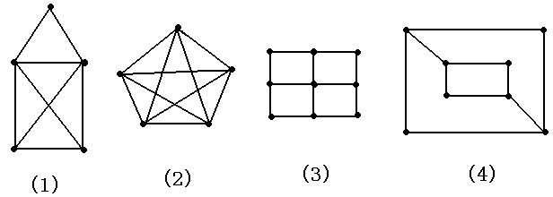
8.1.2 无向欧拉图的性质
例8.1.3 一笔画问题
(1)和(2)可以一笔画, 因为其中有欧拉通路;
而(3)和(4)则不能, 因为其中没有欧拉通路。

Slide 14
8.1.3 有向欧拉图的性质
定理8.1.2 有向欧拉图的充要条件
弱连通有向图是欧拉图 ⇔ 其每个顶点的入度和出度都相等
证明：
类似于定理8.1.1的证明。

Slide 15
8.1.3 有向欧拉图的性质
推论
弱连通有向图两个不同的顶点之间有欧拉通路 ⇔ 其中一个顶点的入度与出度之差为1, 另一个顶点的出度与入度之差为1, 且其他顶点的入度和出度都相等。
证明：
类似于定理8.1.1推论的证明。

Slide 16
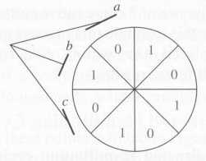
8.1.3 有向欧拉图的性质
例8.1.4 磁鼓位置
一磁鼓有8个扇区, 每个扇区被赋予0或1, 3个探测器可读出三个相邻扇区。
要求对扇区进行赋值, 使探测器的读数能描述磁鼓的确切位置。
(1) 上图的赋值不符合要求
当前读数是010, 顺时针转两个扇区后, 仍然是010

Slide 17

8.1.3 有向欧拉图的性质
例8.1.4 磁鼓位置
一磁鼓有8个扇区, 每个扇区被赋予0或1, 3个探测器可读出三个相邻扇区。
要求对扇区进行赋值, 使探测器的读数能描述磁鼓的确切位置。
000
(2) 建立有向图模型
以00、01、11和10为顶点, 顶点ab到顶点bc有向边, 且标记为abc
(3) 0-1赋值
所有顶点的入度和出度都为2 ⇒ 是欧拉图, 有欧拉回路
从顶点01开始的欧拉回路： (011,111,110,101,010,100,000,001)
在欧拉回路上, 每条边上的标记的后两位恰是其后继有向边上的标记的前两位。可选择回路中每条边上的标记的第一位得到一个8位的0-1序列(如01110100), 其中每个3位的子序列(恰为某边的标记)都互不相同(因为每条边上的标记都不同), 从而得到满足要求的赋值。
100
00
001
010
10
01
101
110
11
011
111

Slide 18
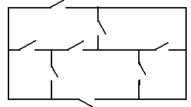
作业
P147/189： 2, 3
1. 一房子的平面图如图。问能否从前门进去, 最后从后门出去, 走过所有的门且每扇门只经过一次？
2. 对于有16个扇区和4个探测器的磁鼓, 给出一种合理的0-1赋值。

